Slide 1
模拟电路与数字电路
…

Slide 2

本课程在电学中的位置
发电
电工技术
电
学
电工学
输电
本书内容
用电
电磁学
模拟电路
电子技术
电子学
数字电路

Slide 3
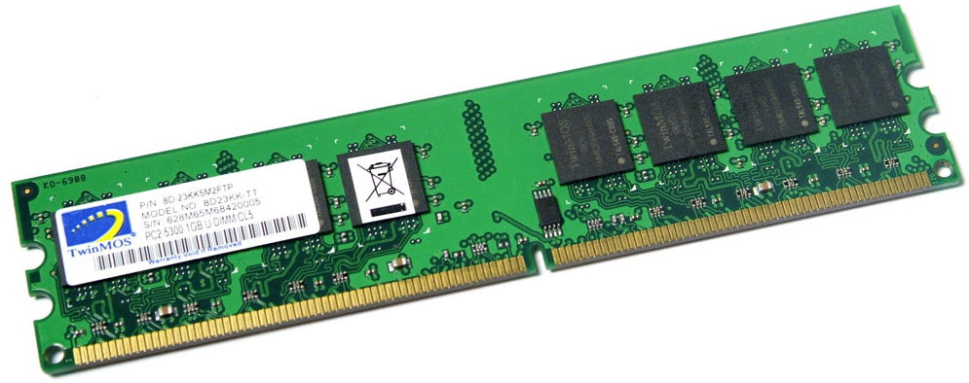

Slide 4
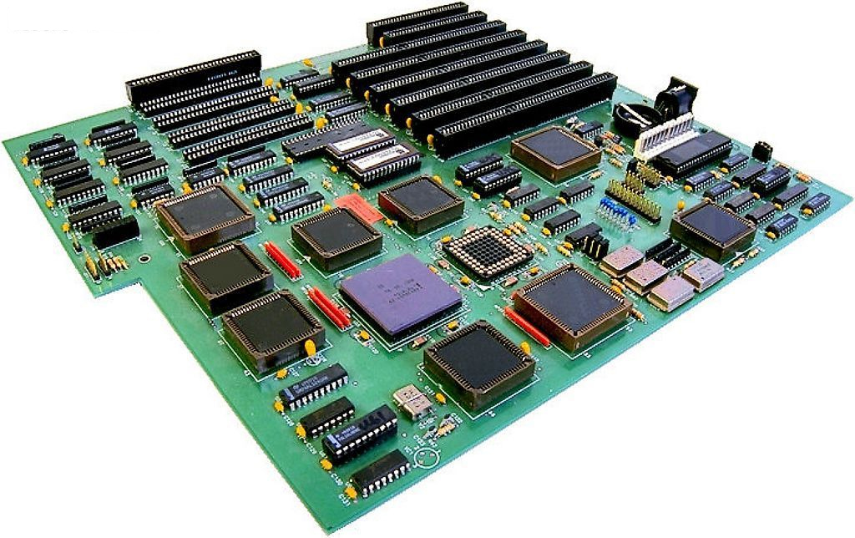

Slide 5
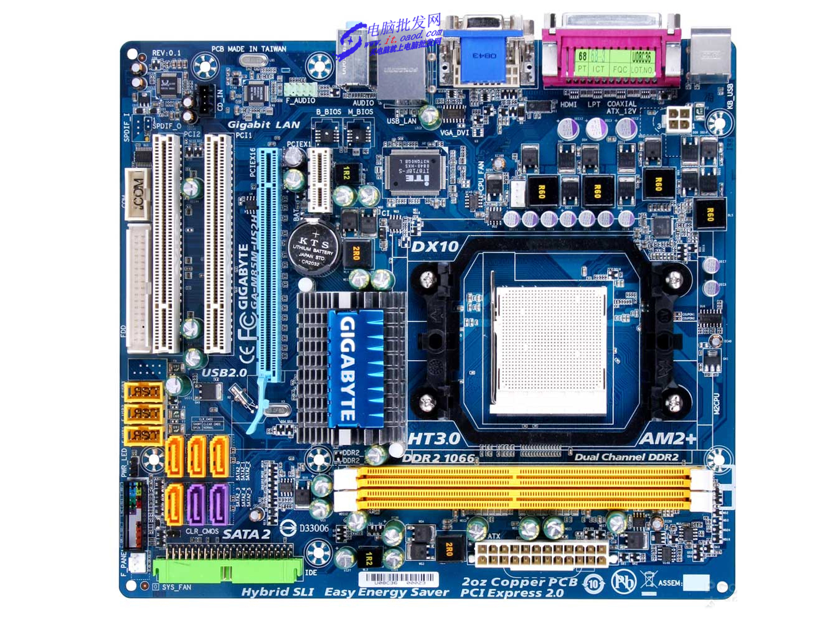

Slide 6
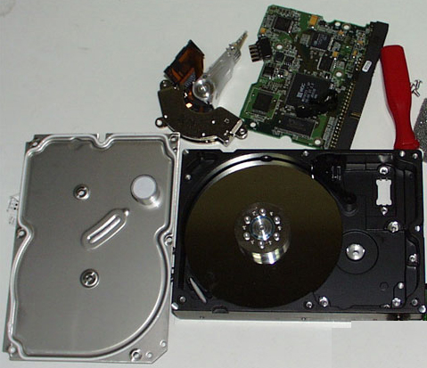

Slide 7
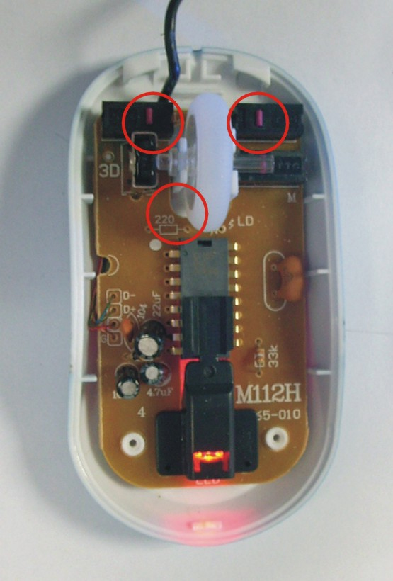

Slide 8
第一章
绪 论

Slide 9
1.1 电子技术相关基本概念
1.1.1 电子技术
电子技术:研究电子器件电子电路及其应用的科学技术。
电子器件:实现信号的产生、放大、调制等处理（电子管/晶体管/集成电路等）
电子电路:组成电子设备的基本单元，由电子元件连接而成，具有一定的功能。

Slide 10
1.1.2 模拟信号与数字信号
信号是信息的载体
消息(Message)：
人们常常把语言、文字、图像或数据等统称为消息。消息涉及的内容极其广泛，包括天文、地理、历史、政治、经济、科技、文化等。消息可以通过书信、电话、广播、电视、互联网等多种媒体或方式进行发布和传输。

Slide 11
信息（Information）
一般指消息中赋予人们的新知识、新概念。电信号是应用最广泛的物理量，如电压、电流、电荷、磁通等。
信号（Signal）
指消息的表现形式与传送载体，消息是信号的传送内容。一般表现为随时间变化的某种物理量或物理现象。例如电信号传送声音、图像、文字等。

Slide 12
Analog Electronic Technique(模拟电子技术）
Digital Electronic Technique（数字电子技术）
数字信号和模拟信号
电子电路中的信号
模拟信号
（Analog signal )
随时间连续变化的信号
数字信号
(Digital signal)
时间和幅度都是离散的

Slide 13
模拟信号
正弦波信号
u
t
锯齿波信号
u
t

Slide 14

研究模拟信号时，我们注重电路输入、输出信号间的大小、相位关系。相应的电子电路就是模拟电路，包括交直流放大器、滤波器、信号发生器等。
在模拟电路中，晶体管一般工作在放大状态。

Slide 15
数字信号：
产品数量的统计。
数字表盘的读数。
数字电路信号：
u
t

Slide 16
研究数字电路时注重电路输出、输入间的逻辑关系，因此不能采用模拟电路的分析方法。主要的分析工具是逻辑代数，电路的功能用真值表、逻辑表达式或波形图表示。
在数字电路中，三极管工作在开关状态下，即工作在饱和状态或截止状态。

Slide 17
1.1.3 模拟电路与数字电路
1.模拟电路:处理模拟信号的电子电路
例如：扩音系统、早期的广播、电视等
2.数字电路:处理数字信号的电子电路
例如：计算机、手机、数字广播、数字电视等

Slide 18
1.1.4 分立元件电路与集成电路
1.分立元件电路:
特点：成本、体积、重量和功耗大，可靠性差
2.集成电路:
特点：成本、体积、重量和功耗小，可靠性高

Slide 19
1.1.5 A/D和D/A转换电路
.
.
DAC
.
.
ADC
.
.
.
.
采样
.
1.ADC：将模拟信号转换成数字信号的电路（模数转换器）
量化
2. DAC：将数字信号转换成模拟信号的电路（数模转换器）
编码
010
000
110
111
001

Slide 20
1.1.6 电子系统
由相互作用的基本电路和器件构成的能够完成某种特定功能的电路整体。
  扩音系统
传声器
扬声器
声频放大器

Slide 21
1.2 电子技术的发展历史及其研究热点
1.2.1 电子技术的发展历史
也可以说是电子器件不断更新换代的历史
电子管 | 1869英国阴极射线管
 | 1904.11英国,真空电子二极管
 | 1906年美国,真空电子三极管
晶体管 | 1930年末实验制出半导体器件
 | 1947年底美国贝尔实验室,点接触型晶体三极管
 | 1957年底美国贝尔实验室,面接触型晶体三极管
集成电路 | 1958年美国得克萨斯仪器公司,第一块集成电路
大规模和超大规模集成电路 | 内部有上千个元件
 | 内部有上万个元件

Slide 22
1.2.2 与电子技术相关的研究热点
1.纳米电子技术
2.微电子机械系统
3.生物医学电子学

Slide 23
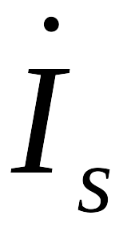
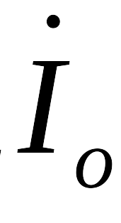
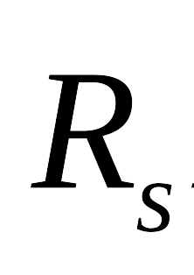




1.3 电路模型
电子元件或整个系统的一种表示方法
优点：易于采用数学方法和熟知的电路定律来处理问题。
+
放
大
电
路
+
+
-
-
-
放大电路表示方法

Slide 24
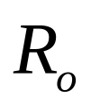

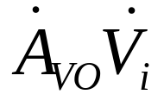
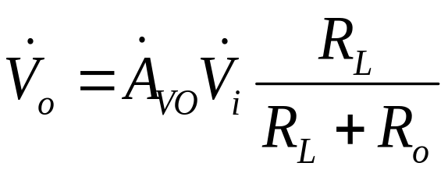
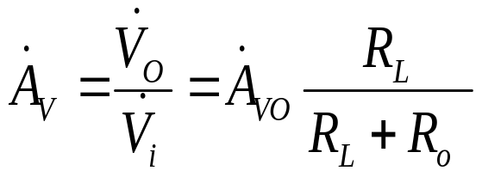
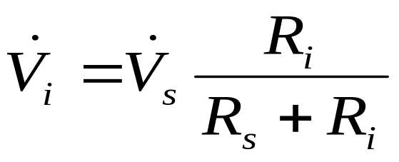
电压放大电路模型
+
+
+
+
-
-
-
-
输出电压
电压增益
输入电压

Slide 25
1.4 电子电路的特点及研究方法
电路特点
1.元件超前，理论滞后
2.电路众多，分类不多
3.同一功能，多种实现
研究方法
理论估算，实验校正

Slide 26
1.5 学习本课程的目的及方法
课程性质:电子技术是高等学校非电专业的一门技术基础课程.
教学目的:通过本课程的学习,获得电子技术方面的基本理论、基本知识和基本技能，了解电子技术和其他科技领域的相互联系和相互促进的关系，为今后的专业学习、特别是实验和研究工作奠定基础。
学习方法：理论联系实际

Slide 27
第一章 课后任务
阅读电子技术发展历史相关资料
理解模拟信号与数字信号的区别
了解计算机中的电子技术

